Slide 1

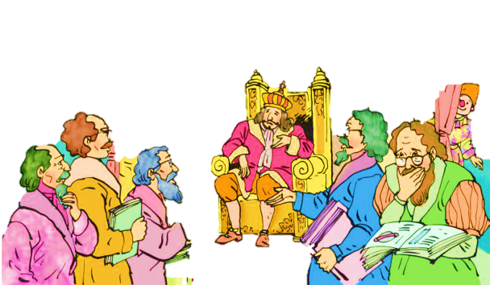
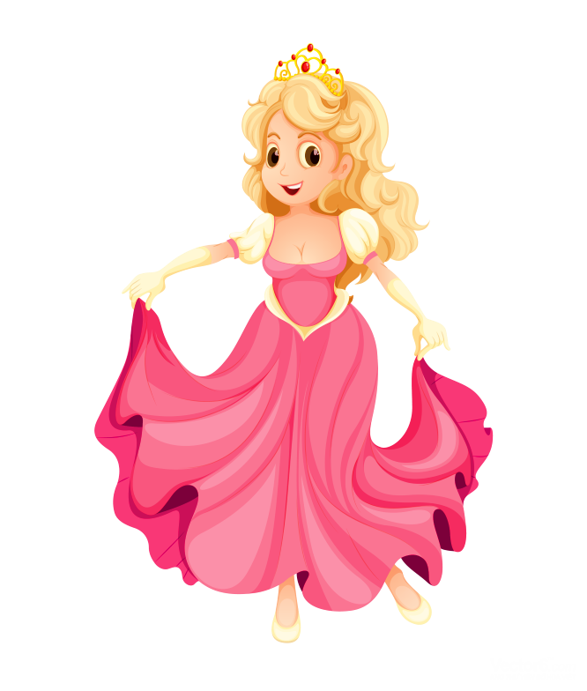

Tập đọc
RẤT NHIỀU MẶT TRĂNG

Slide 2
Tập đọc: Rất nhiều mặt trăng (tiếp theo)
Nhà vua rất mừng vì con gái đã khỏi bệnh, nhưng ngài lập tức lo lắng vì đêm đó mặt trăng sẽ sáng vằng vặc trên bầu trời. Nếu con gái yêu của ngài nhìn thấy mặt trăng, cô bé sẽ nhận ra mặt trăng đeo trên cổ cô không phải là mặt trăng thật, sẽ thất vọng và ốm trở lại. Thế là ngài lại cho vời các vị đại thần, các nhà khoa học đến để nghĩ cách làm cho công chúa không thể nhìn thấy mặt trăng. Các vị đại thần, các nhà khoa học đều bó tay.
Mặt trăng đã bắt đầu nhô lên qua cửa sổ. Nhà vua vội gọi chú hề tới, nói cho chú hay điều ngài lo lắng.
Chú hề vào phòng công chúa, thấy cô bé đang nằm bên cửa sổ, mắt ngắm nhìn vầng trăng tỏa sáng trên bầu trời, tay nâng niu vầng trăng bé nhỏ gắn trên chiếc dây chuyền ở cổ.
- Làm sao mặt trăng lại chiếu sáng trên trời trong khi nó đang nằm trên cổ công chúa nhỉ? - Chú hề hỏi.
Công chúa nhìn chú bé, mỉm cười:
- Khi ta mất một chiếc răng, chiếc mới sẽ mọc ngay vào chỗ ấy. Khi ta cắt một bông hoa trong vườn, những bông hoa mới sẽ mọc lên. Có đúng không nào?
Chú hề vội tiếp lời:
- Tất nhiên rồi. Khi một con hươu mất sừng, cái sừng mới sẽ mọc ra. Sau khi đêm thay thế cho ngày, ngày lại thế chỗ của đêm.
- Mặt trăng cũng như vậy, mọi thứ đều như vậy... - Giọng công chúa nhỏ dần, nhỏ dần. Nàng đã ngủ.
Chú hề đắp chăn cho công chúa rồi rón rén ra khỏi giường.
Theo PHƠ-BƠ
(PHẠM VIỆT CHƯƠNG dịch)

Slide 3

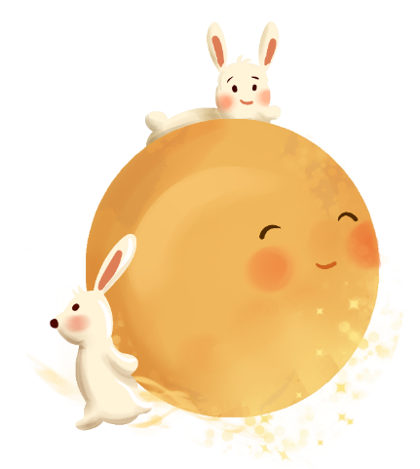
3
Bài được chia làm ... đoạn
Đoạn 1
Nhà vua.. bó tay
Đoạn 2
Mặt trăng .. ở cổ
Đoạn 3
Phần còn lại

Slide 4
Tập đọc: Rất nhiều mặt trăng (tiếp theo)
Nhà vua rất mừng vì con gái đã khỏi bệnh, nhưng ngài lập tức lo lắng vì đêm đó mặt trăng sẽ sáng vằng vặc trên bầu trời. Nếu con gái yêu của ngài nhìn thấy mặt trăng, cô bé sẽ nhận ra mặt trăng đeo trên cổ cô không phải là mặt trăng thật, sẽ thất vọng và ốm trở lại. Thế là ngài lại cho vời các vị đại thần, các nhà khoa học đến để nghĩ cách làm cho công chúa không thể nhìn thấy mặt trăng. Các vị đại thần, các nhà khoa học đều bó tay.
Mặt trăng đã bắt đầu nhô lên qua cửa sổ. Nhà vua vội gọi chú hề tới, nói cho chú hay điều ngài lo lắng.
Chú hề vào phòng công chúa, thấy cô bé đang nằm bên cửa sổ, mắt ngắm nhìn vầng trăng tỏa sáng trên bầu trời, tay nâng niu vầng trăng bé nhỏ gắn trên chiếc dây chuyền ở cổ.
- Làm sao mặt trăng lại chiếu sáng trên trời trong khi nó đang nằm trên cổ công chúa nhỉ? - Chú hề hỏi.
Công chúa nhìn chú bé, mỉm cười:
- Khi ta mất một chiếc răng, chiếc mới sẽ mọc ngay vào chỗ ấy. Khi ta cắt một bông hoa trong vườn, những bông hoa mới sẽ mọc lên. Có đúng không nào?
Chú hề vội tiếp lời:
- Tất nhiên rồi. Khi một con hươu mất sừng, cái sừng mới sẽ mọc ra. Sau khi đêm thay thế cho ngày, ngày lại thế chỗ của đêm.
- Mặt trăng cũng như vậy, mọi thứ đều như vậy... - Giọng công chúa nhỏ dần, nhỏ dần. Nàng đã ngủ.
Chú hề đắp chăn cho công chúa rồi rón rén ra khỏi giường.
Theo PHƠ-BƠ
(PHẠM VIỆT CHƯƠNG dịch)

Slide 5
Luyện đọc
vằng vặc;
rón rén
- Nhà vua rất mừng vì con gái đã khỏi bệnh, nhưng ngài lập tức lo lắng vì đêm đó mặt trăng sẽ sáng vằng vặc trên bầu trời.
Mặt trăng cũng như vậy, mọi thứ đều như vậy...- Giọng công chúa nhỏ dần, nhỏ dần.

Slide 6


Tìm hiểu bài

Slide 7

1. Nhà vua lo lắng về điều gì?
Nhà vua lo lắng vì đêm đó mặt trăng sẽ sáng vằng vặc trên bầu trời, nếu công chúa thấy mặt trăng thật, sẽ nhận ra mặt trăng đeo trên cổ là giả, sẽ ốm trở lại.

Slide 8
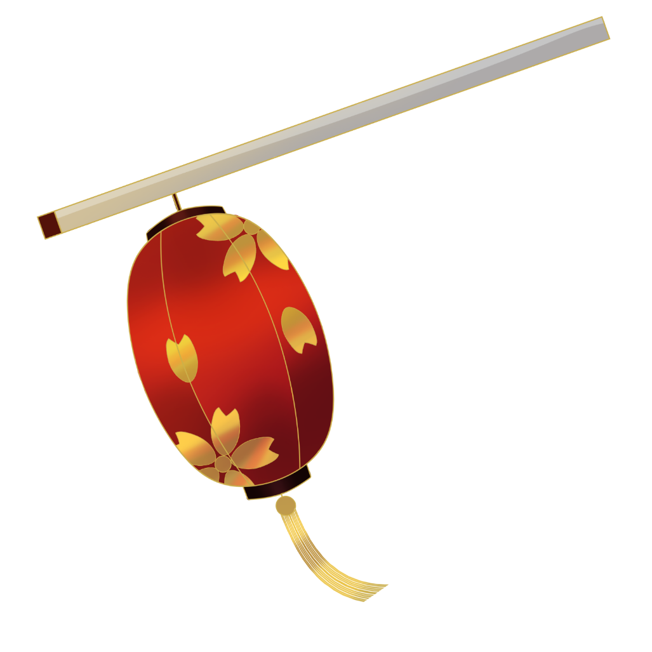
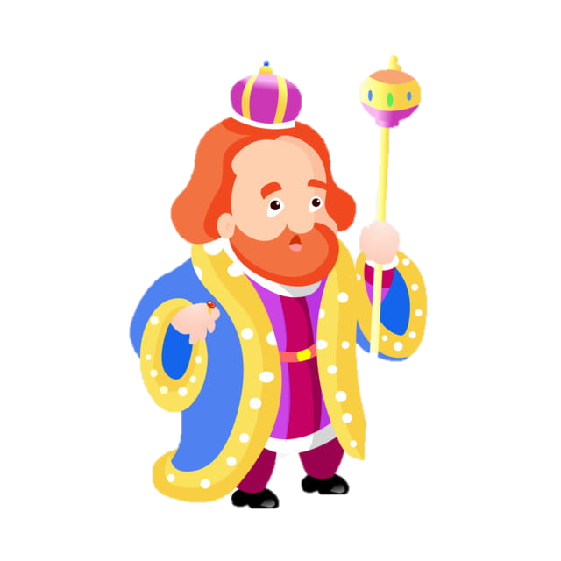
2. Nhà vua cho vời các vị đại thần và các nhà khoa học đến để làm gì?
Nhà vua cho vời các vị đại thần và các nhà khoa học đến để nghĩ cách làm cho công chúa không thể nhìn thấy mặt trăng.

Slide 9

3. Vì sao một lần nữa các vị đại thần và các nhà khoa học lại không giúp được nhà vua?
Vì mặt trăng ở rất xa và rất to, toả sáng rất rộng nên không có cách nào làm cho công chúa không thấy đ­ược.

Slide 10
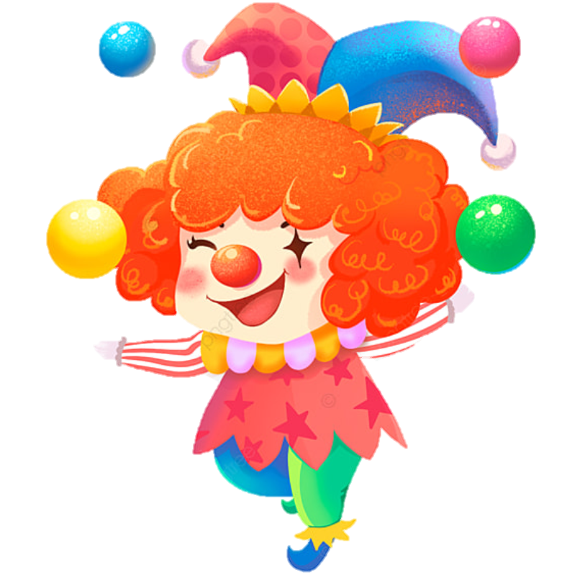
Chú hề đặt câu hỏi với công chúa về hai mặt trăng để làm gì?
Chú hề muốn dò hỏi với công chúa nghĩ thế nào khi thấy một mặt trăng đang chiếu sáng trên bầu trời, một mặt trăng đang nằm trên cổ công chúa
4. Cách giải thích của cô công chúa nói lên điều gì ? Chọn câu trả lời hợp với ý của em nhất:
Đồ chơi đem lại niềm vui rất lớn cho trẻ em.
b) Khi chơi, trẻ em thường nghĩ về đồ chơi như về các vật có thật trong đời sống hằng ngày.
c) Cách nhìn của trẻ em về thế giới xung quanh thường rất khác với người lớn.
c) Cách nhìn của trẻ em về thế giới xung quanh thường rất khác với người lớn.

Slide 11



Nội dung bài :
Cách nghĩ của trẻ em về thế giới xung quanh rất khác người lớn.

Slide 12
Luyện đọc diễn cảm

Slide 13
Tạm biệt

